Slide 1
第3章 信道与噪声
3.1 信道定义与数学模型
3.2 恒参信道及其传输特性
3.3 随参信道及其传输特性
3.4 信道容量的概念

Slide 2
3.1 信道定义与数学模型
信道是指以传输媒质为基础的信号通道。
狭义信道：信号的传输媒质。
有线信道
明线
同轴电缆
光纤
无线信道
地波传播
短波电离层传播
超短波或微波视距中继
人造卫星中继
散射及移动无线电信道
有线信道

Slide 3
3.1 信道定义与数学模型
广义信道
除传播媒质外，还包括通信系统中的一些转换装置，比如发送设备，接收设备，馈线与天线，调制器与解调器等。
广义信道按功能分类：
调制信道
编码信道

Slide 4
3.1 信道定义与数学模型
调制信道与编码信道
调制信道：研究调制和解调问题，关心的是调制器输出及解调器输入信号和噪声特性。
编码信道：包括调制器、调制信道、解调器。方便编码的研究。

Slide 5
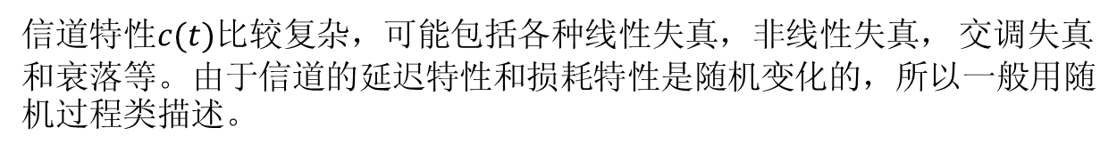
3.1 信道定义与数学模型
调制信道模型
输入和输出的关系可以表示为：
一般情况下，$f[s_{i}(t)]$可以表示为信道单位冲激相应$c(t)$与输入信号的卷积。
频域形式：
信道特性$c(t)$比较复杂，可能包括各种线性失真，非线性失真， 交调失真
和衰落等。由于信道的延迟特性和损耗特性是随机变化的，所以一般用随机过程类描述。

Slide 6
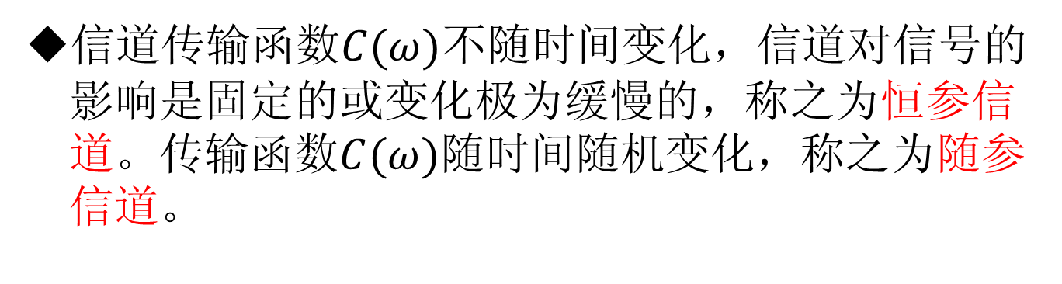
3.1 信道定义与数学模型
恒参信道和随参信道
信道传输函数$C(ω)$不随时间变化，信道对信号的影响是固定的或变化极为缓慢的，称之为恒参信道。传输函数$C(ω)$随时间随机变化，称之为随参信道。

Slide 7
3.1 信道定义与数学模型
三种信道模型
加性噪声信道模型
C(ω)是常数，或在信号频带范围之内是常数。
加性噪声通常是高斯的，又称为加性高斯噪声信道。

Slide 8
3.1 信道定义与数学模型
三种信道模型
带有加性噪声的线性滤波器信道
C(ω)在信号频带范围之内不是常数，也不随时间变化 ，在数学上可表示为带有加性噪声的线性滤波器。

Slide 9
3.1 信道定义与数学模型
三种信道模型
带有加性噪声的线性时变滤波器信道
C(ω)在信号频带范围之内不是常数，且随时间变化 ，在数学上可表示为带有加性噪声的线性时变滤波器。

Slide 10
3.1 信道定义与数学模型
编码信道模型
特点：数字信道或离散信道
发送端
接收端
二进制编码信道模型
P(0/0)与P(1/1) 正确转移的概率
P(1/0)与P(0/1)错误转移概率
P(0/0)+P(1/0)=1 P(1/1)+P(0/1)=1

Slide 11
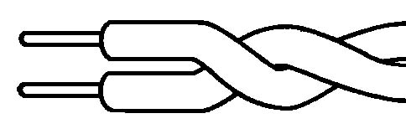
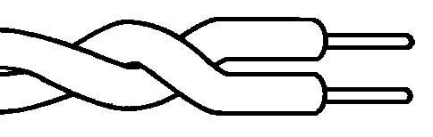
3.2 恒参信道及其传输特性
对称电缆和同轴电缆
导体
绝缘层
双绞线
分UTP和STP两类
用途：局域网
对称电缆
同轴电缆

Slide 12
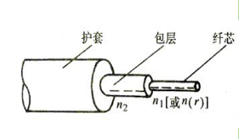
3.2 恒参信道及其传输特性
光纤
原理：利用光在折射率不同的两种物质的交界面处产生全反射。内芯具有高折射率，包层具有低折射率。
结构：芯线、包层。

Slide 13
3.2 恒参信道及其传输特性
电磁波的传播
无线信道电磁波的频率 － 受天线尺寸限制,取波长的1/4
地球大气层的结构
对流层：地面上 0 ~ 10 km
平流层：约10 ～ 60 km
电离层：约60 ～ 400 km
电离层对于传播的影响
反射
散射
大气层对于传播的影响
散射
吸收
电离层
平流层
60 km
对流层
10 km
地 面
0 km

Slide 14
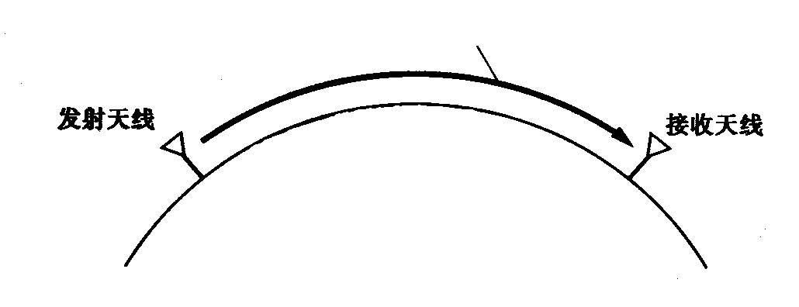
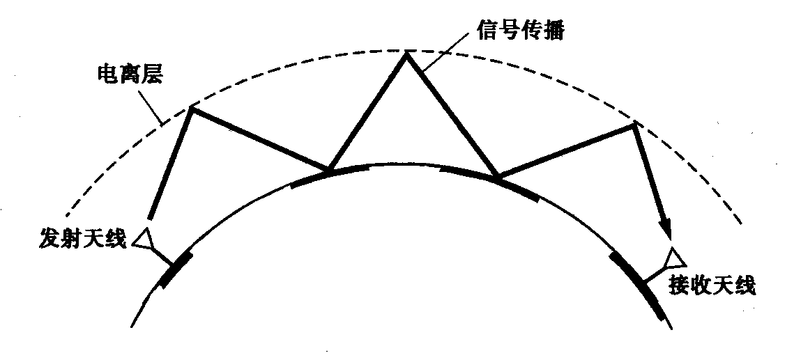
传播路径
电磁波的分类：
地波
频率 < 2 MHz
有绕射能力
距离：数百或数千千米
天波
频率：2 ~ 30 MHz
特点：被电离层反射
一次反射距离：< 4000 km
视线传播
频率 > 30 MHz
距离: 和天线高度有关
D – 收发天线间距离(km)
[例] 若要求D = 50 km，则
地 面
地波传播
信号传播路径
地 面
天波传播
传播途径
d
d
发射天线
h
接收天线
D
r
r
地面
视线传播

Slide 15
3.2 恒参信道及其传输特性
微波中继信道
微波频段：几百兆到几十吉赫兹
自由空间视线传播
两点间传输距离一般为30~50km。
传输多路电话和电视等

Slide 16
3.2 恒参信道及其传输特性
卫星中继信道
利用人造卫星作为中继站构成的通信信道。它有地面建立的端站和中继站组成。
主要特点：通信容量大，传输质量稳定，传输距离远，覆盖区域广。信号衰减大，传输时延较长。
传输多路电话和电视。

Slide 17

3.2 恒参信道及其传输特性
理想恒参信道特性
理想恒参信道就是理想的无失真传输信道， 其等效的线性网络传输特性为
其中，$K_{0}为传输系数$，$t_{d}$为时间延迟。
信道幅频特性：
信道相频特性：
群迟延-频率特性： 所谓的群迟延-频率特性就是相位-频率特性的导数， 则群迟延-频率特性可以表示为

Slide 18

3.2 恒参信道及其传输特性
若输入信号为$s(t)$， 则理想恒参信道的输出为
恒参信道的冲激响应：
由此可见， 理想恒参信道对信号传输的影响是：
(1) 对信号在幅度上产生固定的衰减；
(2) 对信号在时间上产生固定的迟延。
这种情况也称信号是无失真传输。

Slide 19
3.2 恒参信道及其传输特性
幅频失真
幅度-频率失真：信道的幅度-频率特性在信号频带范围之内不是常数；
信道的幅度-频率特性不理想会使通过它的信号波形产生失真， 若在这种信道中传输数字信号，则会引起相邻数字信号波形之间在时间上的相互重叠，造成码间干扰，此时需要均衡器补偿。
典型音频电话信道的幅度衰减特性

Slide 20
3.2 恒参信道及其传输特性
相频失真
相位-频率失真：信道的相位-频率特性在信号频带范围之内不是ω的线性函数。
也会引起码间串扰，也需要均衡器补偿。
典型电话信道相频特性和群迟延频率特性
(a) 相频特性； (b) 群迟延频率特性

Slide 21
3.3 随参信道及其传输特性
随参信道
信道传输特性随时间随机快速变化的信道。
陆地移动信道
短波电离层反射信道
超短波流星余迹散射信道
超短波及微波对流层散射信道
超短波电离层散射
超短波超视距绕射等信道。

Slide 22
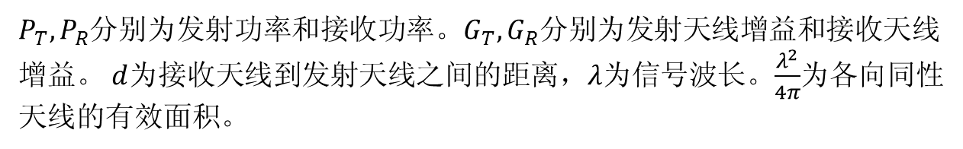
3.3 随参信道及其传输特性
陆地移动信道
自由空间传播：
$P_{T},P_{R}$分别为发射功率和接收功率。$G_{T},G_{R}$分别为发射天线增益和接收天线
增益。$d$为接收天线到发射天线之间的距离，$λ$为信号波长。$\frac{λ^{2}}{4π}$为各向同性
天线的有效面积。
自由空间传播损耗定义为
d单位为km，f为工作频率，单位为MHz。自由空间传播损耗与距离d的平方成正比。

Slide 23
3.3 随参信道及其传输特性
多径传播

Slide 24
3.3 随参信道及其传输特性
随参信道特性
(1) 对信号的衰耗随时间随机变化；
(2) 信号传输的时延随时间随机变化；
(3) 多径传播。

Slide 25

3.3 随参信道及其传输特性
多径衰落与频率弥散
基站天线发射的信号经过多条不同的路径到达移动台。我们假设发送信号为单一频率正弦波，即
多径信道一共有n条路径，各条路径具有时变衰耗和时变传输时延且从各条
路径到达接收端的信号相互独立，则接收端接收到的合成波为
式中，$a_{i}\left(t\right)$为从第$i条路径到达接收端$的信号振幅，$τ_{i}\left(t\right)为第i$条路径的传输
时延。将传输时延可以转换为相位的形式
其中$φ_{i}\left(t\right)=−ω_{c}τ_{i}(t)$

Slide 26

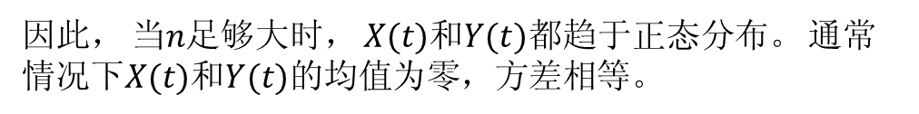
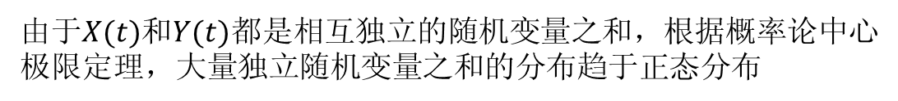
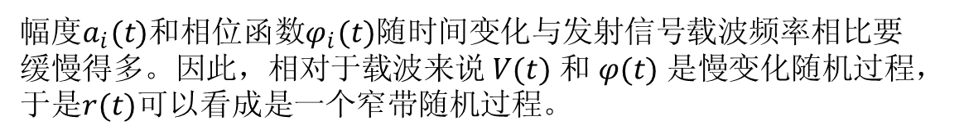
3.3 随参信道及其传输特性
其中
由于$X(t)$和$Y(t)$都是相互独立的随机变量之和，根据概率论中心极限定理，大量独立随机变量之和的分布趋于正态分布
因此， 当$n$足够大时， $X(t)$和$Y(t)$都趋于正态分布。 通常情况下$X(t)$和$Y(t)$的均值为零，方差相等。
再把$r(t)写成$包络和相位的形式，有
幅度$a_{i}(t)$和相位函数$φ_{i}(t)$随时间变化与发射信号载波频率相比要缓慢得多。因此，相对于载波来说$V(t)$和$φ(t)$是慢变化随机过程，于是$r(t)$可以看成是一个窄带随机过程。

Slide 27
3.3 随参信道及其传输特性
结论
多径传播使单一频率的正弦信号变成了包络和相位受调制的窄带信号，这种信号称为衰落信号，即多径传播使信号产生瑞利型衰落；
从频谱上看， 多径传播使单一谱线变成了窄带频谱， 即多径传播引起了频率弥散。

Slide 28
3.3 随参信道及其传输特性
频率选择性衰落
输出
频域表示为：
信道传输函数为
其幅频特性为

Slide 29
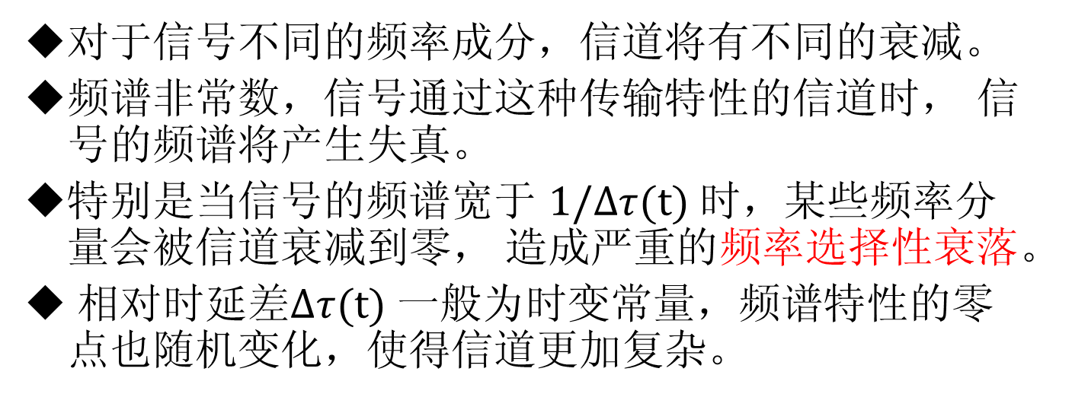
3.3 随参信道及其传输特性
对于信号不同的频率成分，信道将有不同的衰减。
频谱非常数，信号通过这种传输特性的信道时， 信号的频谱将产生失真。
特别是当信号的频谱宽于 $1/∆τ(t)$ 时，某些频率分量会被信道衰减到零， 造成严重的频率选择性衰落。
相对时延差$∆τ(t)$一般为时变常量，频谱特性的零点也随机变化，使得信道更加复杂。

Slide 30
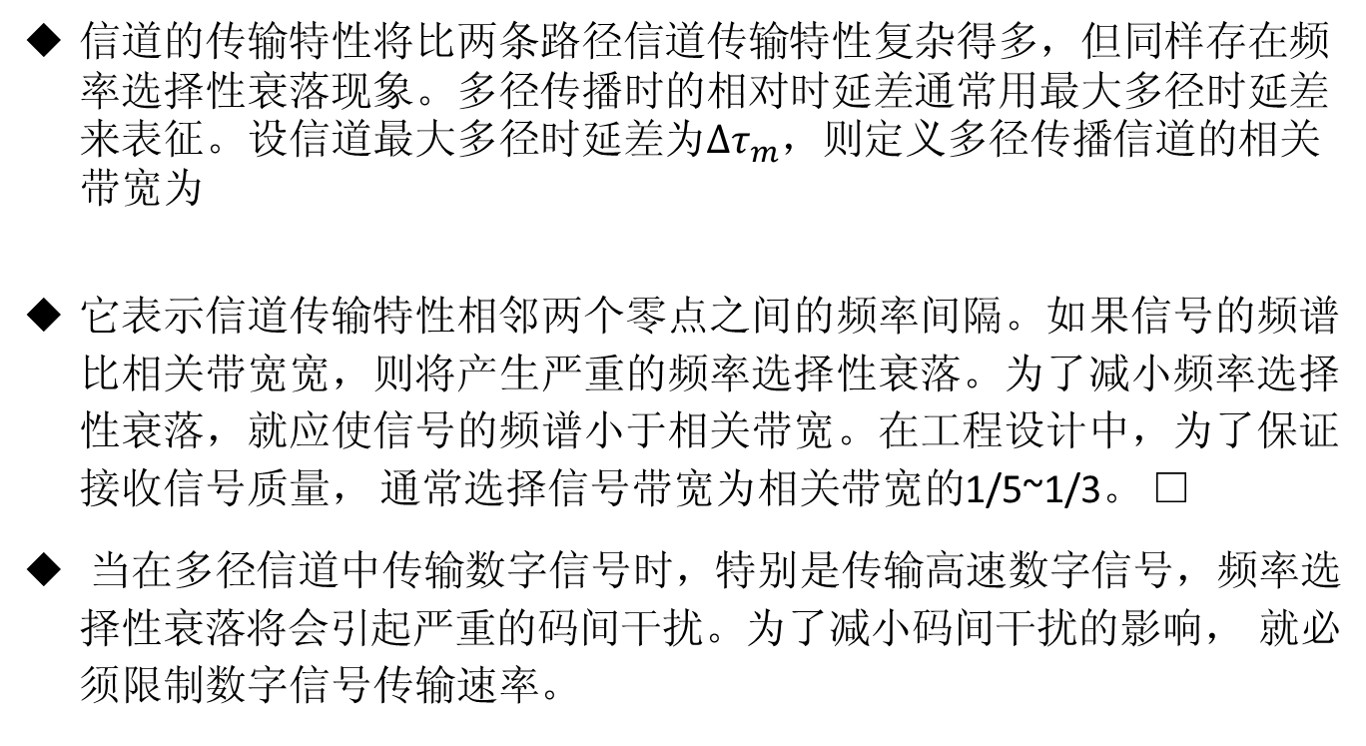
3.3 随参信道及其传输特性
信道的传输特性将比两条路径信道传输特性复杂得多，但同样存在频率选择性衰落现象。多径传播时的相对时延差通常用最大多径时延差来表征。设信道最大多径时延差为$∆τ_{m}$，则定义多径传播信道的相关带宽为
它表示信道传输特性相邻两个零点之间的频率间隔。如果信号的频谱比相关带宽宽，则将产生严重的频率选择性衰落。为了减小频率选择性衰落，就应使信号的频谱小于相关带宽。在工程设计中，为了保证接收信号质量， 通常选择信号带宽为相关带宽的1/5~1/3。 
当在多径信道中传输数字信号时，特别是传输高速数字信号，频率选择性衰落将会引起严重的码间干扰。为了减小码间干扰的影响， 就必须限制数字信号传输速率。
相关带宽

Slide 31
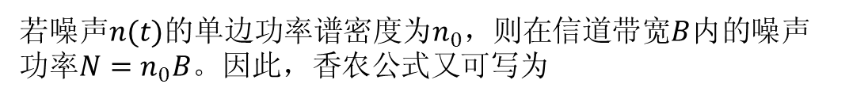
3.4 信道容量的概念
香农公式
信道容量是指信道中信息无差错传输的最大速率
$设\text{信道容量}为C$，$\text{信道带宽}为B$，信噪比$为\frac{S}{N}$，则信道容量$C$满足
只要传输速率小于等于信道容量，则总可以找到一种信道编码方式，实现无差错传输；若传输速率大于信道容量，则不可能实现无差错传输
若噪声$n(t)$的单边功率谱密度为$n_{0}$，则在信道带宽$B$内的噪声功率$N=n_{0}B$。因此，香农公式又可写为

Slide 32
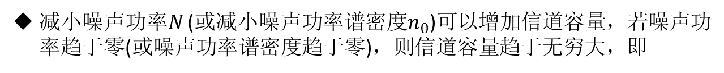
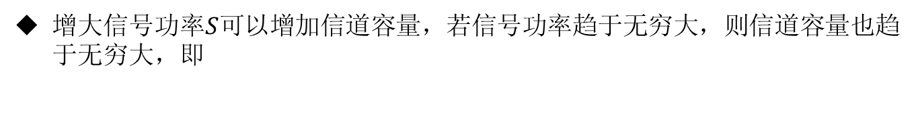
3.4 信道容量的概念
增大信号功率$S$可以增加信道容量，若信号功率趋于无穷大，则信道容量也趋于无穷大，即
减小噪声功率$N$ (或减小噪声功率谱密度$n_{0}$)可以增加信道容量，若噪声功率趋于零(或噪声功率谱密度趋于零)，则信道容量趋于无穷大，即
增大信道带宽$B$可以增加信道容量，但不能使信道容量无限制增大。信道带宽$B$趋于无穷大时，信道容量的极限值为

Slide 33
3.4 信道容量的概念
信噪比和带宽的互换性
对于一定的信道容量C来说，信道带宽B、信号噪声功率比S/N之间可以互相转换。
若增加信道带宽，可以换来信号噪声功率比要求的降低。
若信道频带比较紧张，可用提高信号功率来增加信噪比，或采用多进制的方法来换取较窄的频带。

Slide 34
作业
3-12
3-19

